Slide 1
4
SMART DOOR LOCK
고예림
구은주
서유진
윤정희

Slide 2
CONTENTS
01
02
03
04
동기
소개
구현
영상
- 제작 이유
- 기능
- App
- S / W
- 알고리즘
- 소스코드
- H / W
- 작동방식
- 작동 시연 영상

Slide 3
제작 이유
01
스마트 도어락
비밀번호 노출 위험 감소
버튼 도어락보다 나은 편리성
버튼 도어락보다 좋은 위생
버튼 도어락보다 증가한 보안성

Slide 4
기능
02
블루투스 연결 -> 앱 -> 잠금 해제
Pir센서 감지 -> 사진, 동영상 촬영 -> 메일 전송
라즈베리 파이에 저장
얼굴인식 잠금 해제

Slide 5
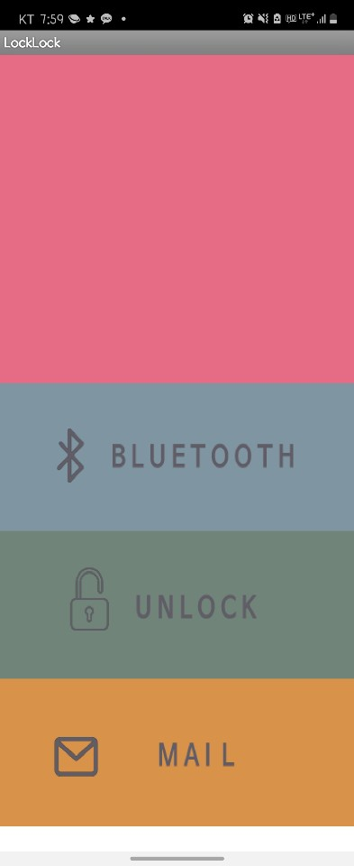
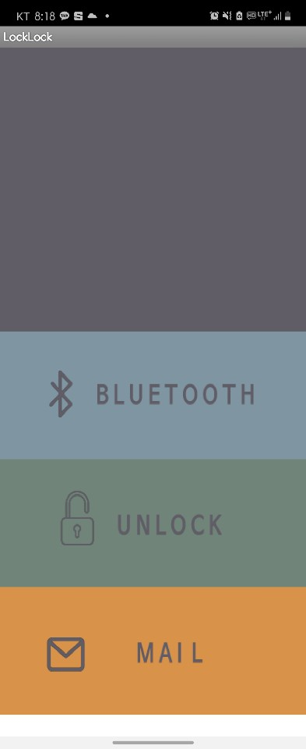
APP
02
블루투스 - 페어링
잠금 해제
메일 url 연결

Slide 6
S / W
03
실시간 컴퓨터 비전을 목적으로 한 프로그래밍 라이브러리
RaspbianOS
Python
MIT APP INVENTOR
OpenCV
Notes:
OS, 사용언어, 라이브러리

Slide 7
알고리즘
03
실시간 컴퓨터 비전을 목적으로 한 프로그래밍 라이브러리
HaarCasCade
머신러닝 기반 오브젝트 검출 알고리즘
Haar feature
영상/이미지를 여러 영역으로 나눈 뒤 각 영역과 영역 사이의 밝기 차이를 통하여 물체의 특징을 얻어내는 방법
직사각형 영역으로 구성되어 픽셀을 직접 사용할 때보다 동작 속도 빠름
이 feature을 기반으로 비디오 또는 이미지에서 오브젝트를 검출하기 위해 사용하는 알고리즘
Notes:
https://webnautes.tistory.com/1352 하르설명
http://www.gisdeveloper.co.kr/?p=7208 하르설명2

Slide 8
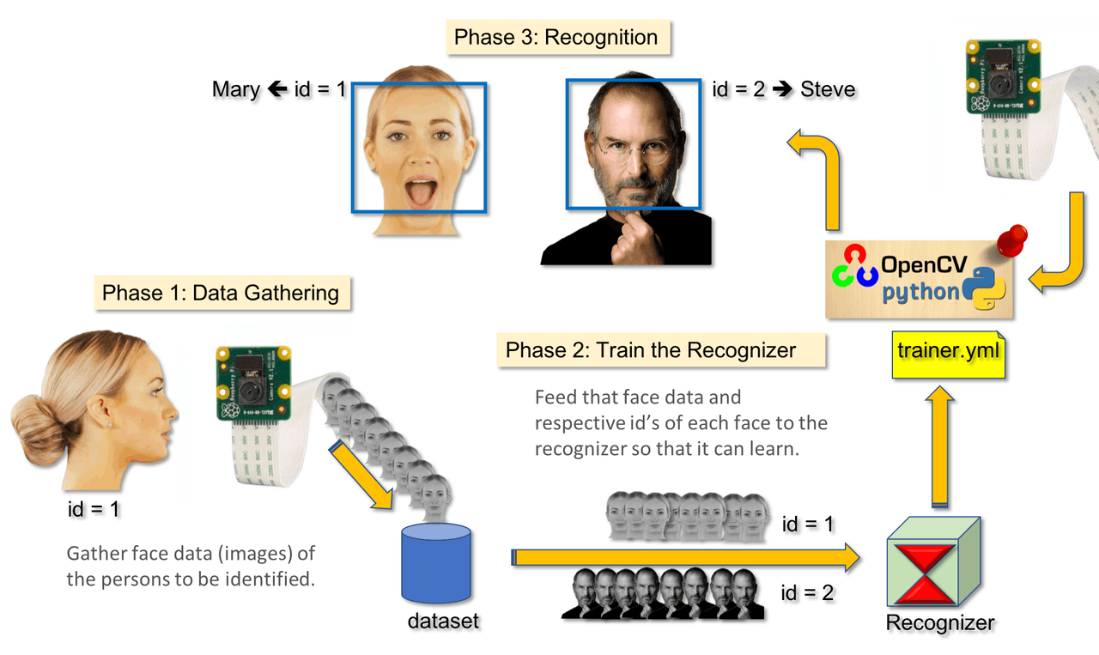
알고리즘
03
인식
데이터 수집
모델 학습
Notes:
https://jayharvey.tistory.com/4

Slide 9
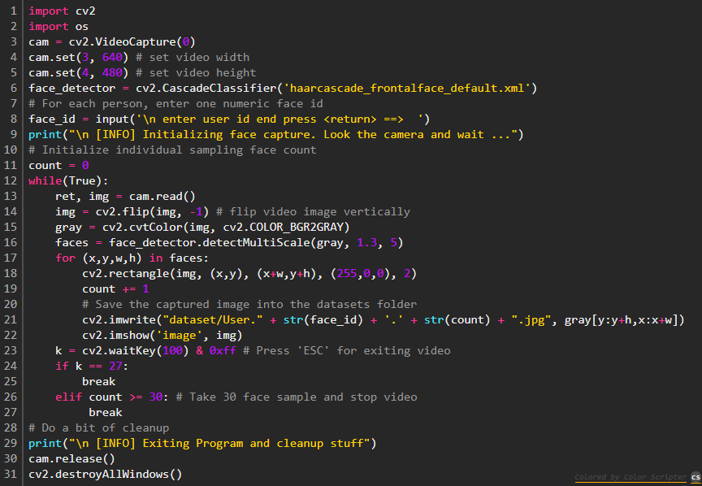
소스코드
03
데이터 수집 (Data Gathering)
Notes:
https://jayharvey.tistory.com/4 코드설명

Slide 10
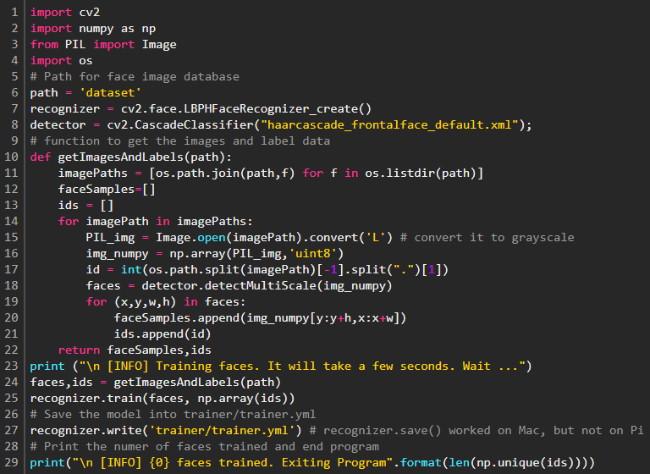
소스코드
03
모델 트레이닝 시키기 (Trainer 단계)

Slide 11
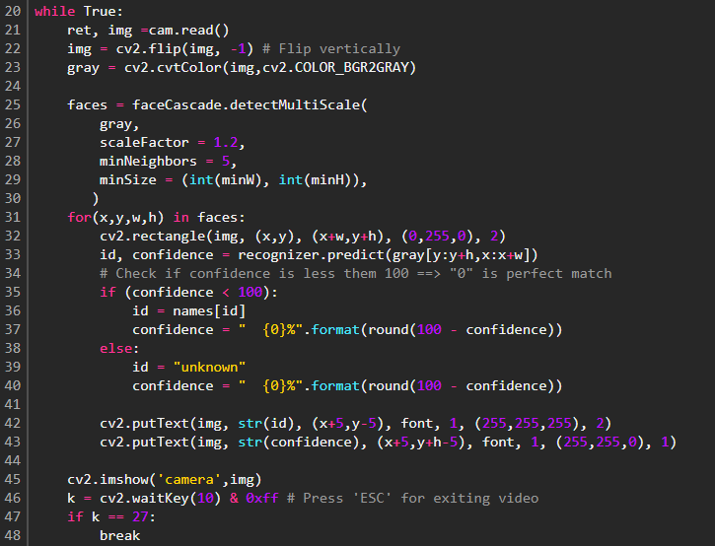
소스코드
03
얼굴 인식하기 (Recognizer) while 문

Slide 12
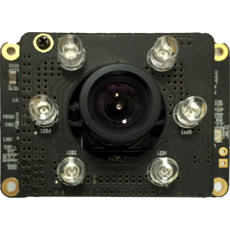
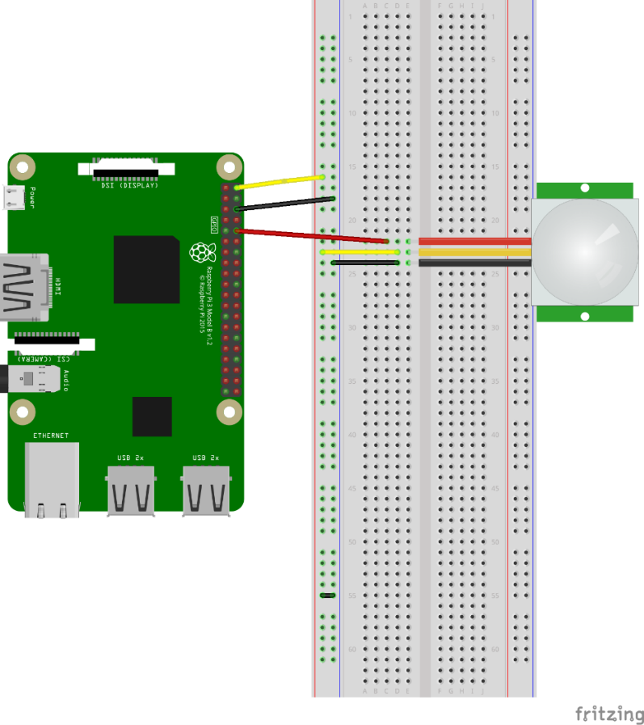
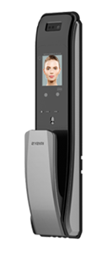
H / W
03
카메라 모듈
Pir 센서
라즈베리파이
도어락

Slide 13
작동방식
03
[ 사용자 등록 ]
등록한 얼굴
라즈베리 파이
서버에 저장
사용자
등록 완료
라즈베리
카메라 ON
사용자 등록
코드 작동
[ 도어락 잠금 해제 ]
등록된 사용자 인가?
도어락
잠금
얼굴인식
코드 작동
(Haar
알고리즘 기반)
F
라즈베리
카메라 ON
사용자 등록
코드 작동
도어락
잠금 해제
T

Slide 14
작품 시연 영상
04

Slide 15
SMART DOOR LOCK
THANK
YOU
고예림
구은주
서유진
윤정희
Notes:
http://minheeblog.tistory.com/category/PPT

